Slide 1
AURUS AUDIO
Леонид Бурцев

Slide 2
Содержание
Концепция и основные положения
Ассортиментная и ценовая политика, объем производства
Оценка качества
Каналы сбыта
Коммуникационная стратегия

Slide 3
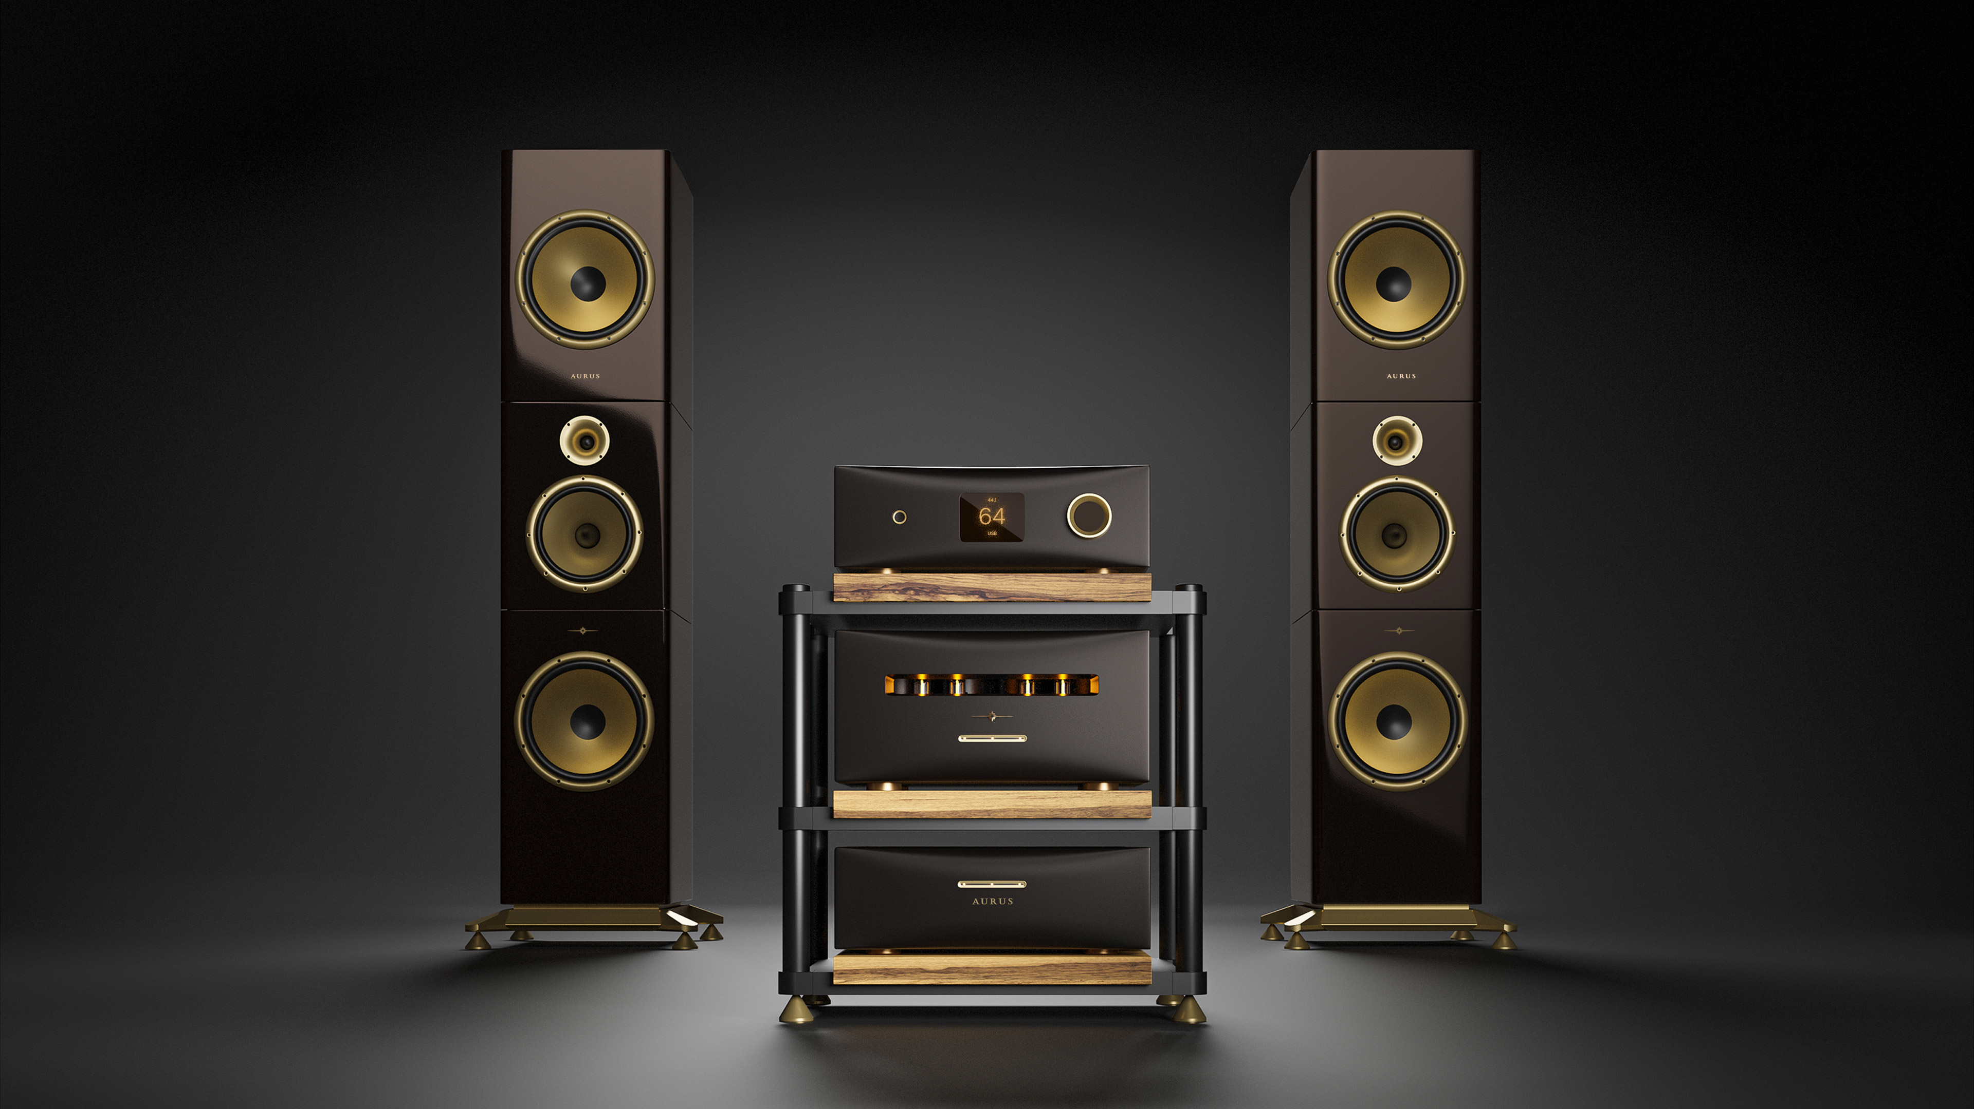

Slide 4
Концепция и основные положения
Компания Бурцев Аудио создана группой энтузиастов инженеров в 2006 году. Цель создания – разработка аппаратуры воспроизведения звука высокой верности.
Индустрия бытовой и профессиональной аудиоаппаратуры советского периода прекратила свое существование в 90х годах.
На смену ей пришли иностранные бренды, но проблему качества они не решили. Звук высокой верности оставался мечтой аудиофилов ( меломанов ) и профессионалов. Отвечая на вызовы времени компания БА разработала уникальную аппаратуру и готова ее выпускать под брендом Аурус Аудио.

Slide 5
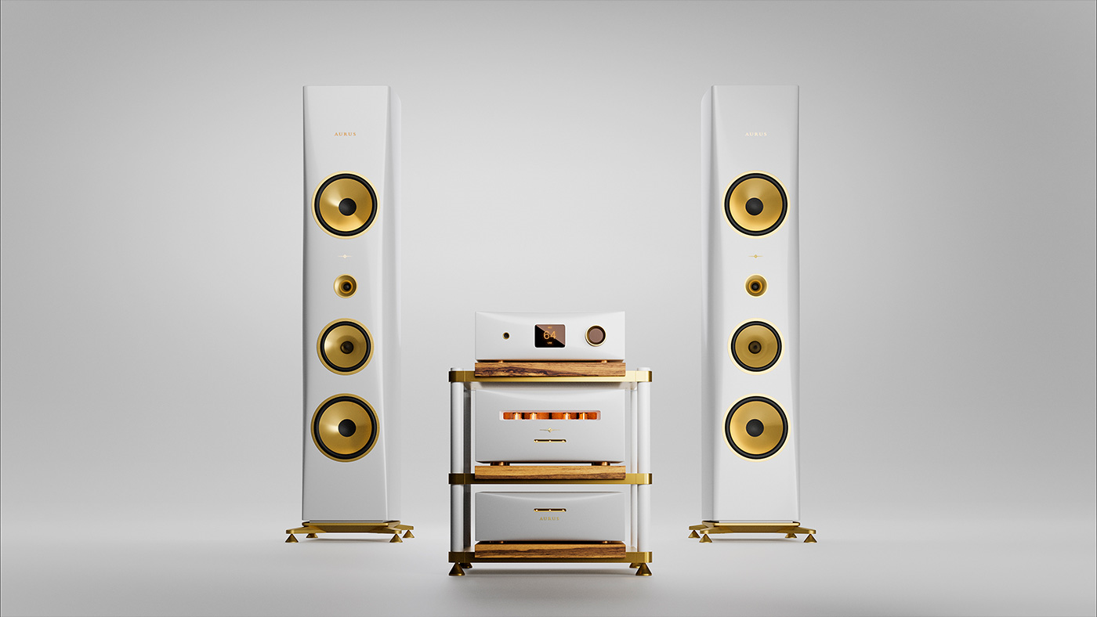

Slide 6
Ассортиментная и ценовая политика, объемы производства
Колонка Большая 5 млн рублей
Колонка Средняя 3 млн рублей
Колонка Малая 1 млн рублей
Колонка Мини 500 тыс руб

Slide 7
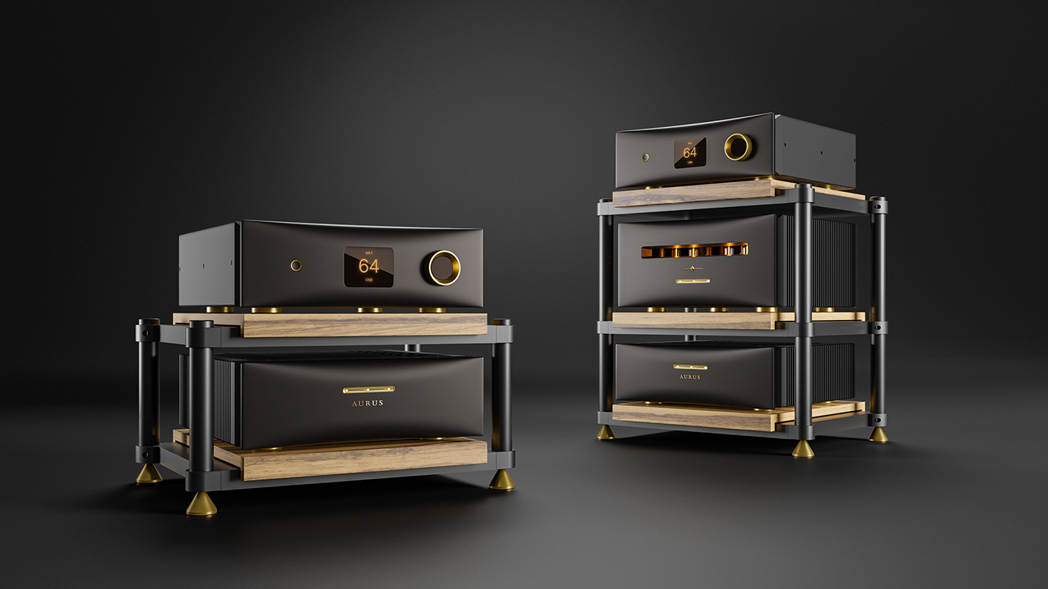

Slide 8
Оценка качества
Ключевой момент при разработке аудиоаппаратуры – оценка качества. Аппаратуры на рынке сегодня много под разными брендами со всех концов мира, но высокой верности нет.
Компания БА вовлекла в работу над аудио компонентами истинных ценителей звука: Валерия Гергиева, Игоря Бутмана, Юрия Башмета. Дирижёры мирового уровня стали лучшими экспертами и смогли дать правильную оценку звучания разработанной нами аппаратуры. С уверенностью можно сказать, что сегодня нам удалось добиться удивительного уровня качества – близость звучания аппаратуры БА более чем на 90 процентов близка к живому звуку. Данный факт открывает новые возможности для создания пространств где музыка из аппаратуры звучит на уровне оригинала!

Slide 9
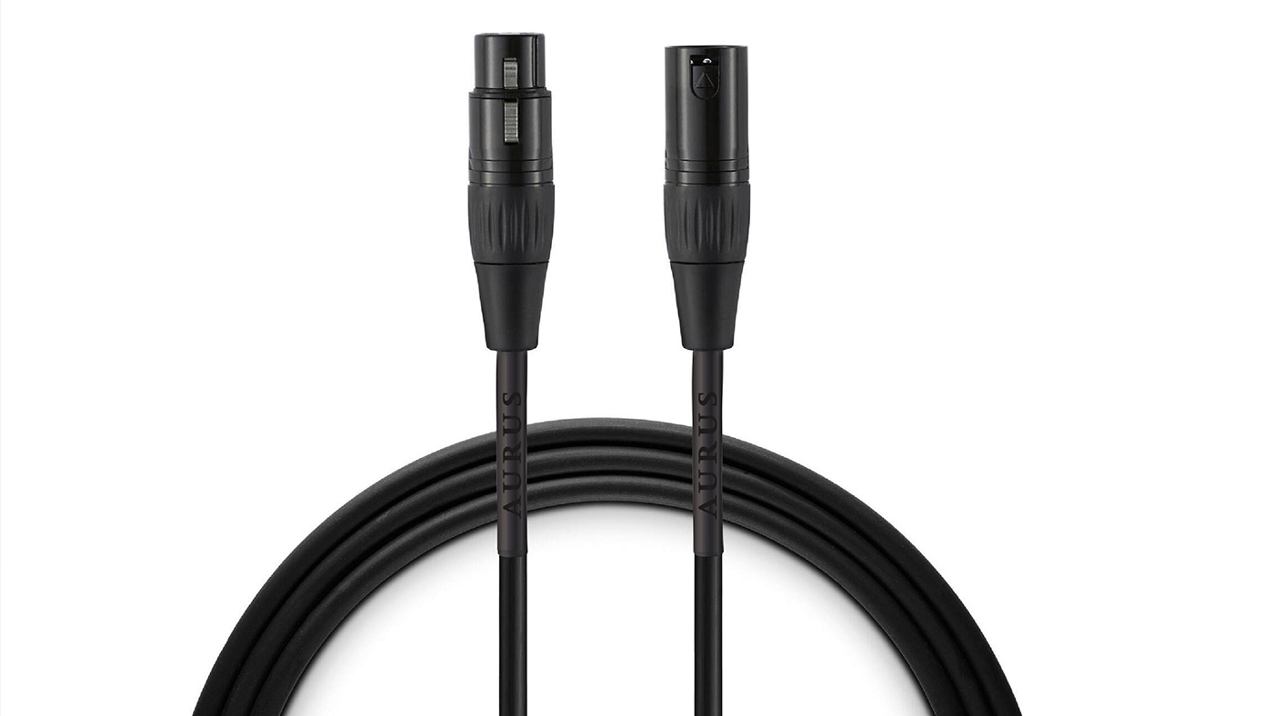

Slide 10
Каналы сбыта
Для успешного продвижения на рынок планируется создать несколько каналов продвижения.
- дистрибуторы аудиоаппаратуры по всему миру
- дилеры и инсталляторы по России
- целевые конференции для архитекторов и дизайнеров
- открытие шоу-румов для прямых продаж
- создание онлайн магазина, организация инсталляционной команды.

Slide 11
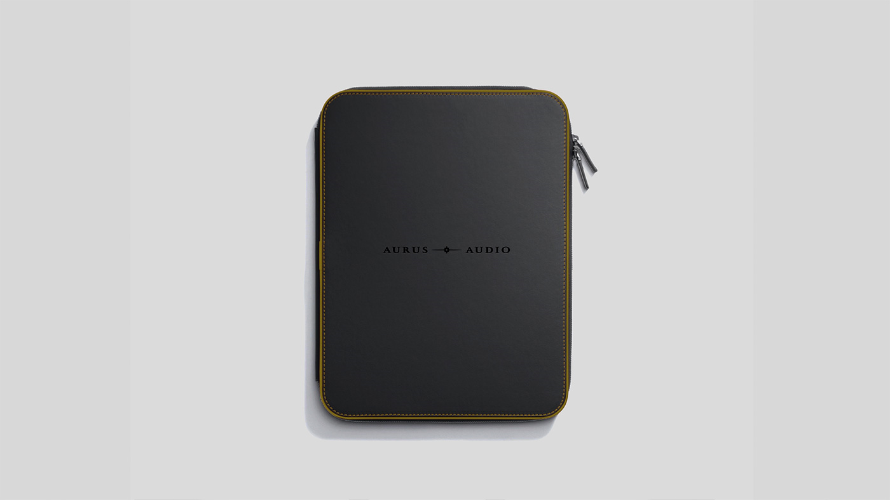

Slide 12
Коммуникационная стратегия
Для информационной поддержки мы планируем работу
- в соцсетях
- участие в выставках по всему миру
- проведение конференций
- участие в форумах

Slide 13
https://aurus.audio/

